Slide 1











КОДОВЫЕ
КОНИ

Slide 2






О КОМАНДЕ
ФУНТИКОВ
АРТЁМ
BACKEND
КУБАРЕВ
ЗАХАР
BACKEND
ЦАЦЕНКО
ФЁДОР
FRONTEND
ТИХАНОВ
АРТЁМ
МАРКЕТИНГ
ЛИСОВА
АНАСТАСИЯ
ТРЕНЕР

Slide 3

ПРОБЛЕМАТИКА
Непрозрачность лотерей
снижает вовлеченность игроков.
Мы решаем это с помощью персонализированных рекомендаций, основанных на анализе предпочтений каждого пользователя

Slide 4
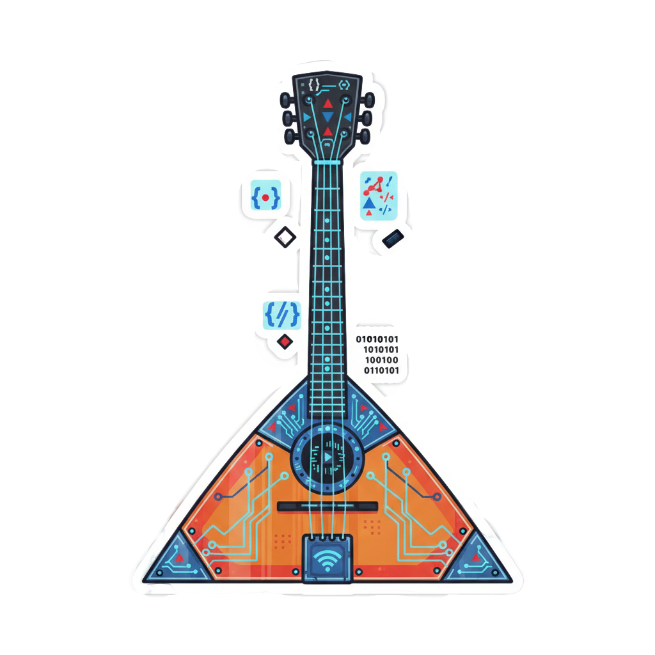
РЕШЕНИЕ
Наше решение - интеллектуальный сервис по подбору лотерей, который превращает хаотичный рынок в понятный и доверительный

Slide 5
СКРИНКАСТ

Slide 6






СТЕК ТЕХНОЛОГИЙ
Технологический стек:
Python, JavaScript Django PostgreSQL HTML + CSS

Slide 7

КИЛЛЕРФИЧИ
Психология + рекомендации:
Психологический опрос = персональный стартовый набор лотерей
Возможность поиска лотерей

Slide 8
РАЗВИТИЕ ПРОДУКТА
Расширение психологического опроса Увеличение числа вопросов и введение более разнообразных сценариев поведения позволит собрать более точный психологический профиль и значительно улучшить качество рекомендаций.
Социальные сигналы Ввести прозрачные реальные индикаторы спроса:
«Эту лотерею сейчас смотрят 128 человек»
«Пользователи вашего психотипа выбирают эту игру на 34% чаще»
«Эта механика стала популярна за последние 3 дня»
Улучшение системы отзывов Переход с cookie-хранения к полноценной пользовательской базе, добавление рейтингов, тегов, объяснимых оценок (“понравилась из-за…”) для более глубокого обучения модели.

Slide 9
СПАСИБО
ЗА
ВНИМАНИЕ

